Slide 1
实验十一 动物细胞的融合与观察

Slide 2
[实验目的]
1.掌握细胞融合的概念及基本原理
2.初步掌握PEG诱导细胞融合技术
3.了解细融合技术的生物学和医学意义

Slide 3
[实验原理]
细胞融合(cell fusion)
在自发或者诱导条件下，两个或两个以上细胞合并为一个双核或者多核细胞的现象。此时的细胞称为同核体或异核体
如果，此阶段的异核体同步进入有丝分裂，核膜崩溃，来自两个亲本细胞的基因组合在一起，形成只含有一个细胞核的杂种细胞
自二十世纪60年代首次成功以来,已发展为重要的细胞工程技术

Slide 4
细胞融合的意义
能把亲缘关系较远，甚至毫无亲缘关系的生物体细胞融合在一起，为远缘杂交架起了桥梁，是改造细胞遗传物质的有力手段
打破了仅仅依赖有性杂交重组基因创造新种的界限，扩大了遗传物质的重组范围

Slide 5
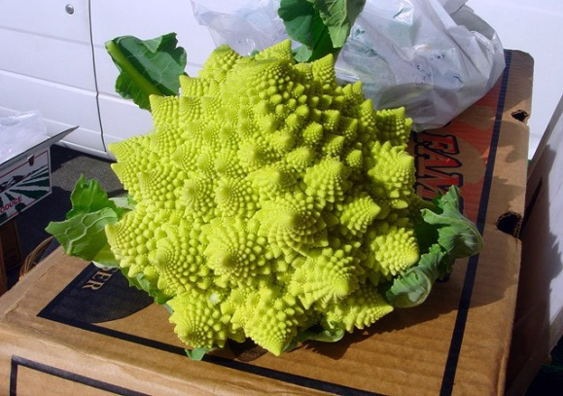
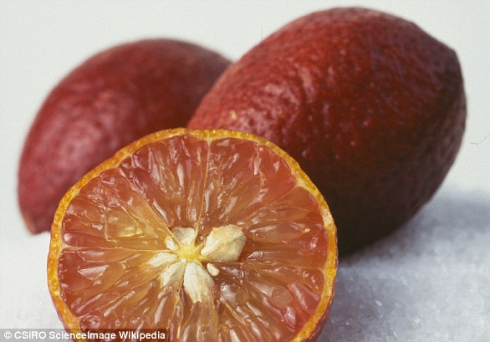
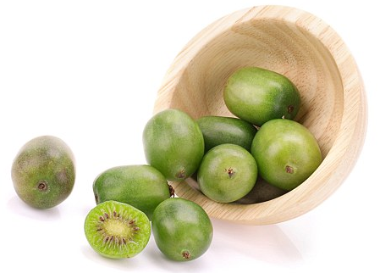
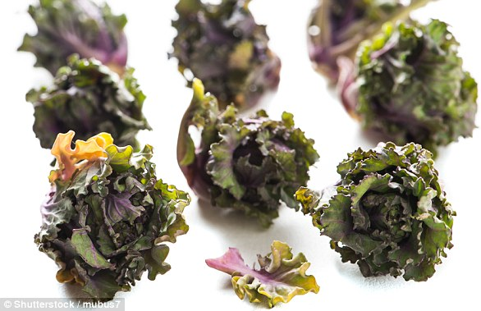
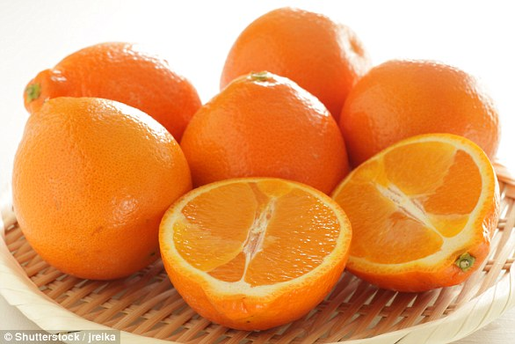
花椰菜和西兰花近亲杂交
Blood limes是澳大利亚野生青柠和橘子杂交而成
猕猴桃+草莓=Kiwi Berries
羽衣甘蓝+抱子甘蓝=Kalettes
Tangelo 是橘子和西柚杂交而成

Slide 6
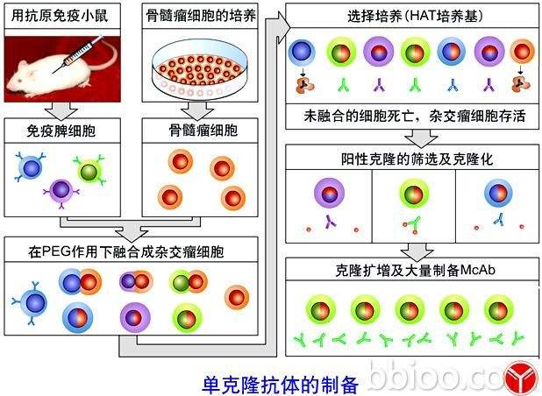
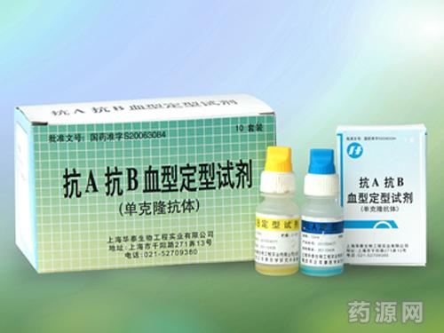
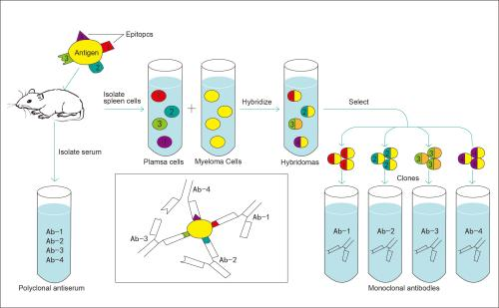
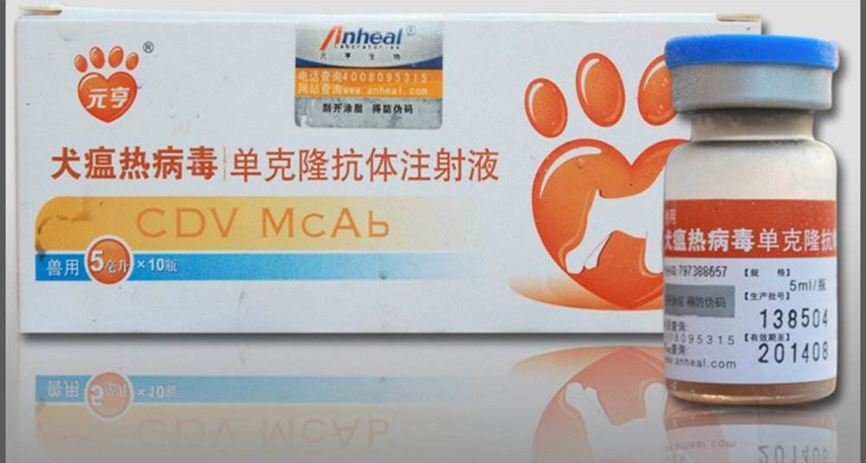

Slide 7

细胞融合依据融合过程采用的助融剂不同，分为：
病毒诱导的细胞融合，如仙台病毒（HVJ）
化学因子诱导的细胞融合，如聚乙二醇（PEG）
电场诱导的细胞融合；
激光诱导的细胞融合
本次实验PEG诱导动物细胞融合

Slide 8
[实验原理]
PEG是乙二醇的多聚化合物，有不同分子量多聚体
PEG可与水分子借氢键结合,在高浓度(50％)的PEG溶液中自由水消失，促使细胞脱水而使两细胞相互接触；降低PEG浓度，两细胞相互接触部位的质膜发生结构改变（脂质双层中之类分子发生疏散与重排，脂质沟通成为可能），引起细胞融合

Slide 9
[实验原理]
为了发挥PEG促进细胞融合的效力，必须采用较高浓度的PEG溶液，但在高浓度PEG溶液下，细胞可能因脱水而受到显著的破坏
影响PEG介导细胞融合效果的因素有:PEG的分子量及浓度、pH值、处理时间和温度等
选择合适的分子量、浓度及作用时间是PEG融合技术的关键

Slide 10
[实验用品]
器具：
荧光显微镜、普通离心机、恒温水浴锅、EP管、试管架、移液枪、载玻片等。
材料：
Huh7-GFP细胞、Huh7-RFP细胞、MDA-MB-231-RFP细胞
试剂：
PBS溶液(pH7.2-7.4)，50% PEG2000试剂

Slide 11
[实验步骤]
1.细胞的准备
将培养在T75培养瓶中的Huh7-GFP细胞、Huh7-RFP细胞及MDA-MB-231-RFP细胞消化、制备细胞悬液

Slide 12
[实验步骤]
2. 50％PEG溶液的配制
称取适量PEG (Mw 2000) 放入烧杯中，并向其中加入少于所需体积的PBS溶液，将其加热熔化，待其稍稍冷却后，补足体积，37℃保温备用。PEG溶液需使用前现配。

Slide 13
3.细胞融合操作
(1)计数及离心洗涤：
取所得的细胞悬液进行计数
控制两细胞数目一致，取相应体积细胞悬液1200rpm,5min，弃上清
加入1mLPBS重悬1200rpm,5min，弃上清
加入1mLPBS重悬1200rpm,5min，弃尽上清

Slide 14
(2)细胞融合
根据所得到的细胞数量，加入适量PBS重悬细胞，将两种细胞混合，使得细胞的总浓度为1×10⁷个/ml左右
39℃ 水浴细胞悬液10min，
并预热50%PEG2000
按体积比1:1, 2:1, 3:1逐滴加入50%PEG2000
39℃ 水浴20min
终止PEG作用：缓慢加入PBS至终体积为1mL，混匀
39℃ 水浴10min
3000rpm,5min，弃上清

Slide 15
(3)结果观察
加入适量PBS重悬细胞
(使观察时的视野内细胞数目适中)
取样置于洁净载玻片上，待其沉降数分钟后，
于荧光显微镜下观察

Slide 16
[实验结果及分析]
在显微镜下观察细胞融合情况：
两细胞的细胞膜间相互接触、粘连
接触部位的细胞膜崩解，两细胞间的细胞质相通，形成细胞质通道
通道扩大，两个细胞连成一体
细胞合并完成，形成一个含有两个或多个核的圆形细胞

Slide 17
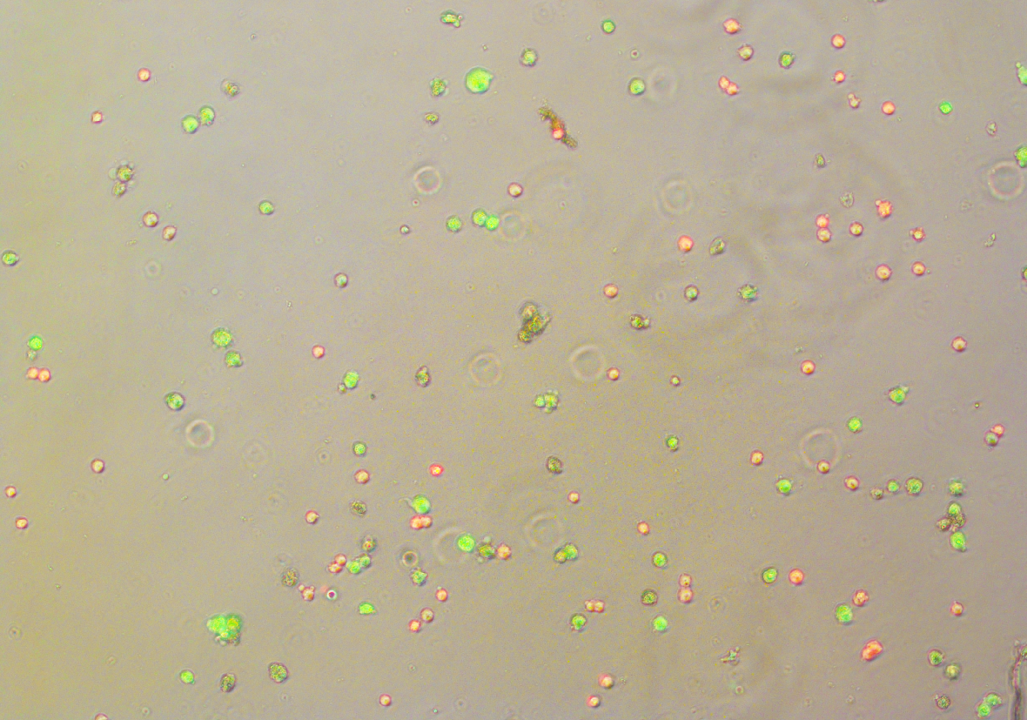
预期结果

Slide 18

[实验结果及分析]
2. 计算融合率：
在显微镜的视野内，已发生融合细胞的细胞核总数与该视野内所有细胞的细胞核总数之比，通常以百分数表示。
融合率＝$\frac{\text{视野内发生融合的细胞核总数}}{\text{视野内所有细胞核总数}}$×100％

Slide 19
[注意事项]
1.滴加50％PEG时，应缓慢、逐滴加入，而且每加一滴应轻摇离心管以混匀，滴加完毕后可用滴管温和混匀。且在温育过程中要不时弹动管壁以避免细胞沉降在底部
2.高Ca²⁺浓度能提高细胞的融合率
3.温度、融合时间、PEG的浓度与作用时间、细胞密度、机械力等因素均影响融合率，实验操作时应予以注意，并在需要的时候及时镜检

Slide 20
[作业]
绘制显示所观察到的细胞融合情况图。
[思考题]
1.PEG介导细胞融合时, 细胞融合率受哪些因素的影响?
2.在进行细胞融合时，要注意那些问题?
3.分析显微镜下出现聚集成团的细胞的原因？
4. 视野中看到的两个或多个细胞接触在一起的现象是否一定是发生了细胞融合？

